Slide 1


前端培训学习第二节

Slide 2
01
文档对象模型（DOM）
02
浏览器对象模型（BOM）
03
ES6
Notes:
如超过4个，可复制组合并修改数字
请注意精简语句

Slide 3
DOM模型-基本概念
基本概念：
文档对象模型（DOM）是表示文档和访问、操作构成文档的各种元素应用接口。一般是指W3C定义的标准的文档对象模型，它以树形结构表示HTML和XML文档，定义了遍历这个树和检查、修改树的节点的方法和属性。
DOM模型把文档（html和xml）抽象成供开发者操作的接口，允许程序和脚本（JavaScript、python等））访问和更新文档（html和xml）的内容、结构和样式。
Notes:
注意：根据内容更换图标 Icon

Slide 4
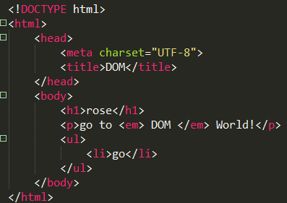
DOM模型-基本概念
Notes:
注意：根据内容更换图标 Icon

Slide 5
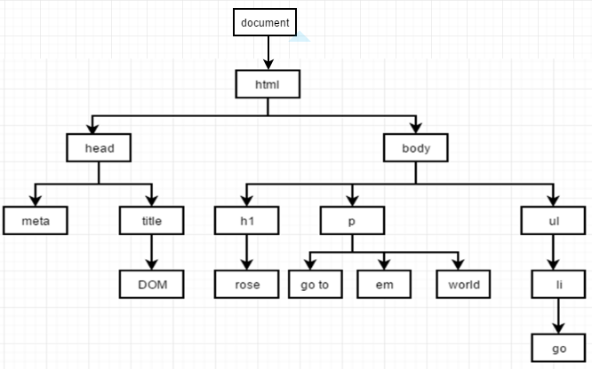
DOM模型-树
在DOM模型中，浏览器载入这个HTML文档时，它以树的形式对这个文档进行描述，其中各HTML的标记都作为一个对象进行相关操作
Notes:
注意：根据内容更换图标 Icon

Slide 6
DOM模型-属性
在文档对象模型 (DOM) 中，每个节点都是一个对象。DOM 节点有三个重要的属性 ： 1. nodeName : 节点的名称 2. nodeValue ：节点的值 3. nodeType ：节点的类型 一、nodeName 属性: 节点的名称，是只读的。 1. 元素节点的 nodeName 与标签名相同 2. 属性节点的 nodeName 是属性的名称 3. 文本节点的 nodeName 永远是 #text 4. 文档节点的 nodeName 永远是 #document 二、nodeValue 属性：节点的值 1. 元素节点的 nodeValue 是 undefined 或 null 2. 文本节点的 nodeValue 是文本自身 3. 属性节点的 nodeValue 是属性的值 三、nodeType 属性: 节点的类型，是只读的。以下常用的几种结点类型: 元素类型 节点类型 元素 1 属性 2 文本 3 注释 8 文档 9
Notes:
注意：根据内容更换图标 Icon

Slide 7
DOM模型-访问节点
访问指定节点的方法：
getElementById
getElementsByName
getElementsByTagName
getElementsByClassName
Notes:
注意：根据内容更换图标 Icon

Slide 8
DOM模型-访问节点
遍历节点树：
parentNode//获取所选节点的父节点，最顶层的节点为#document
childNodes //获取所选节点的子节点们
firstChild //获取所选节点的第一个子节点
lastChild //获取所选节点的最后一个子节点
nextSibling //获取所选节点的后一个兄弟节点 列表中最后一个节点的nextSibling属性值为null
previousSibling //获取所选节点的前一兄弟节点 列表中第一个节点的previousSibling属性值为null
Notes:
注意：根据内容更换图标 Icon

Slide 9
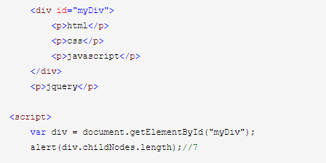
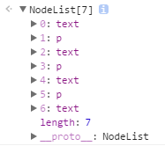
DOM模型-访问节点
Notes:
注意：根据内容更换图标 Icon

Slide 10
DOM模型-访问节点
通过一些属性可以来遍历元素节点树：
parentElement //返回当前元素的父元素节点（IE9以下不兼容）
children // 返回当前元素的元素子节点
firstElementChild //返回的是第一个元素子节点（IE9以下不兼容）
lastElementChild //返回的是最后一个元素子节点（IE9以下不兼容）
nextElementSibling //返回的是后一个兄弟元素节点（IE9以下不兼容）
previousElementSibling //返回的是前一个兄弟元素节点（IE9以下不兼容）
Notes:
注意：根据内容更换图标 Icon

Slide 11
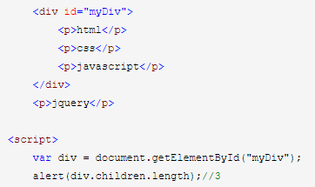

DOM模型-访问节点
Notes:
注意：根据内容更换图标 Icon

Slide 12
DOM模型-创建节点
创建节点方法：
document.createElement(tagName); /*元素节点*/
document.createTextNode(data); /*文本节点*/
document.createAttribute(name); /*属性节点*/
Notes:
注意：根据内容更换图标 Icon

Slide 13
DOM模型-插入节点
插入节点方法：
insertBefore(newNode,refNode) 在已有的子节点前插入一个新的子节点。
appendChild(child) 向节点的子节点列表的末尾添加新的子节点。
Notes:
注意：根据内容更换图标 Icon

Slide 14
DOM模型-修改和删除节点
replaceChild(newChild,oldChild) 将某个子节点替换为另一个。
removeChild(child) 可从子节点列表中删除某个节点
Notes:
注意：根据内容更换图标 Icon

Slide 15
DOM模型-属性操作
setAttribute() 创建或改变某个新属性
removeAttribute() 删除指定的属性。
getAttribute() 通过名称获取属性的值。
Notes:
注意：根据内容更换图标 Icon

Slide 16
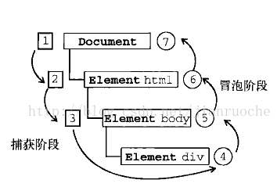
DOM模型-事件
事件，就是文档或浏览器窗口中发生的一些特定交互瞬间。
事件流包括三个阶段：事件捕获阶段，处于目标阶段和事件冒泡阶段，默认在捕获阶段是不调用事件处理程序的，在冒泡阶段触发
Notes:
注意：根据内容更换图标 Icon

Slide 17
DOM模型-事件使用方法
On事件
Javascript中可以对一些页面的事件设定触发值，例如常用的点击 onclick，鼠标移动 onmousemove，或者移动端屏幕点击 ontouchstart，其它类似的还有 onmousedown, onmouseup, onchange, onfocus, onmouseenter, ontouchmove, ontouchend 等等，可以对其设定值来实现事件触发后执行的操作，
例如：<h1 onclick="alert("hello");">Click me</h1>
addEventListener()方法
addEventListener()方法这个方法设定一个事件监听器，当某一事件发生通过设定的参数执行操作。语法是：addEventListener(event, function, useCapture)
参数 event 是必须的，表示监听的事件，例如 click, touchstart 等，就是之前不加前缀 on 的事件。
参数 function 也是必须的，表示事件触发后调用的函数，可以是外部定义函数，也可以是匿名函数。
参数 useCapture 是选填的，填true或者false，默认的false表示冒泡。
Notes:
注意：根据内容更换图标 Icon

Slide 18
DOM模型-事件类型
UI事件
unload当页面完全卸载后在window上面触发.当所有框架都卸载后在框架上面触发
select 当用户选择文本框中的一或多个字符时触发
resize当窗口或框架的大小变化时在window或框架上面触发scroll当页面滚动带滚动条的元素中的内容时。
焦点事件
blur在元素失去焦点时触发。这个事件不会冒泡
focus在元素获取焦点是触发。这个事件不会冒泡
鼠标事件
click用户单击鼠标按键或按下回车键时触发
dbclick在用户双击主鼠标按钮时触发
mousedown在用户按下任意鼠标按钮时触发
mouseup在用户抬起鼠标按钮时触发
mouseenter在鼠标从元素外部首次进入到元素之内时触发
mouseleave在位于元素上的鼠标光标移动到元素范围之外时触发
mousemove当鼠标指针在元素内部移动时重复触发
mouseover当鼠标位指针位于一个元素外部，然后用户将其首次移入另一个元素边界之内时触发
键盘事件
keydown当用户按下键盘上的任意键时触发，而且如果按住不放会重复触发此事件。
keypress当用户按下键盘上的字符键时触发，而且如果按住不放的话会重复触发
keyup当用户释放键盘上的键时触发
Notes:
注意：根据内容更换图标 Icon

Slide 19
BOM模型-基本概念
什么是BOM？
BOM(Browser Object Model) 是指浏览器对象模型，是用于描述这种对象与对象之间层次关系的模型，浏览器对象模型提供了独立于内容的、可以与浏览器窗口进行互动的对象结构。BOM由多个对象组成，其中代表浏览器窗口的Window对象是BOM的顶层对象，其他对象都是该对象的子对象。
Notes:
注意：根据内容更换图标 Icon

Slide 20
BOM模型-基本概念
能利用BOM做什么？
BOM提供了一些访问窗口对象的一些方法，我们可以用它来移动窗口位置，改变窗口大小，打开新窗口和关闭窗口，弹出对话框，进行导航以及获取客户的一些信息如：浏览器品牌版本，屏幕分辨率。但BOM最强大的功能是它提供了一个访问HTML页面的一入口——document对象，以使得我们可以通过这个入口来使用DOM的强大功能！！！
Notes:
注意：根据内容更换图标 Icon

Slide 21
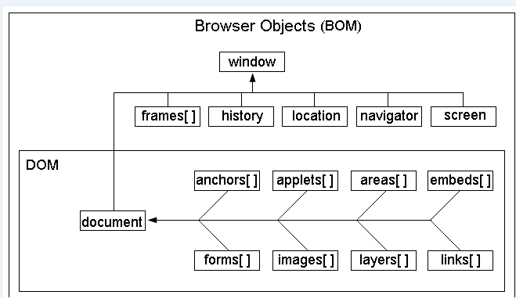
BOM模型-基本概念
Notes:
注意：根据内容更换图标 Icon

Slide 22
BOM模型-history对象
History 对象包含用户（在浏览器窗口中）访问过的 URL
属性
length | 返回历史列表中的网址数
方法
back() | 加载 history 列表中的前一个 URL
forward() | 加载 history 列表中的下一个 URL
go() | 加载 history 列表中的某个具体页面
Notes:
注意：根据内容更换图标 Icon

Slide 23
BOM模型-location对象
Location 对象包含有关当前 URL 的信息。
属性
hash | 返回一个URL的锚部分
host | 返回一个URL的主机名和端口
hostname | 返回URL的主机名
href | 返回完整的URL
pathname | 返回的URL路径名。
port | 返回一个URL服务器使用的端口号
protocol | 返回一个URL协议
search | 返回一个URL的查询部分
方法
assign() | 载入一个新的文档
reload() | 重新载入当前文档
replace() | 用新的文档替换当前文档
Notes:
注意：根据内容更换图标 Icon

Slide 24
BOM模型-location对象
Navigator 对象包含有关浏览器的信息。
属性
appCodeName | 返回浏览器的代码名
appName | 返回浏览器的名称
appVersion | 返回浏览器的平台和版本信息
cookieEnabled | 返回指明浏览器中是否启用 cookie 的布尔值
platform | 返回运行浏览器的操作系统平台
userAgent | 返回由客户机发送服务器的user-agent 头部的值
Notes:
注意：根据内容更换图标 Icon

Slide 25
BOM模型-存储对象
Web 存储 API 提供了 sessionStorage （会话存储） 和 localStorage（本地存储）两个存储对象来对网页的数据进行添加、删除、修改、查询操作。
localStorage 用于长久保存整个网站的数据，保存的数据没有过期时间，直到手动去除。
sessionStorage 用于临时保存同一窗口的数据，在关闭窗口或标签页之后将会删除这些数据。
getItem(keyname) | 返回指定键的值
setItem(keyname, value) | 添加键和值，如果对应的值存在，则更新该键对应的值。
removeItem(keyname) | 移除键
Notes:
注意：根据内容更换图标 Icon

Slide 26
ES6
ES6简介
ECMAScript 6.0（以下简称 ES6）是 JavaScript 语言的下一代标准，已经在 2015 年 6 月正式发布了。它的目标，是使得 JavaScript 语言可以用来编写复杂的大型应用程序，成为企业级开发语言。
ECMAScript与JavaScript的关系
ECMAScript 和 JavaScript 的关系是，前者是后者的规格，后者是前者的一种实现。日常场合，这两个词是可以互换的。
Notes:
注意：根据内容更换图标 Icon

Slide 27
ES6
1）let、const、var的区别
2）箭头函数与普通函数this的区别
3）import和export的用法
4）Class的基本语法
Notes:
注意：根据内容更换图标 Icon

Slide 28

Thank you
QQ
553715865
Email
553715865@qq.com
深圳八爪网络科技有限公司

